Slide 1


Slide 2

OUR MISSION
Minimize energy waste through the optimization of microgrids powered by renewable sources and hydrogen storage

Slide 5

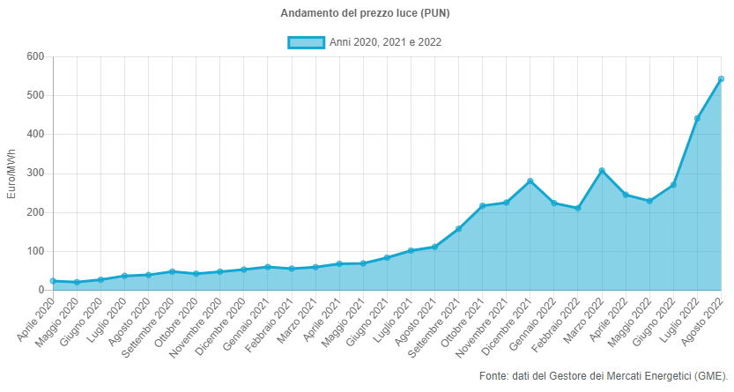
IL PROBLEMA
Cambiamento climatico
Decarbonizzazione -transizione ecologica
Aumento globale del costo
energetico
Andamento del Prezzo luce (PUN)

Slide 6

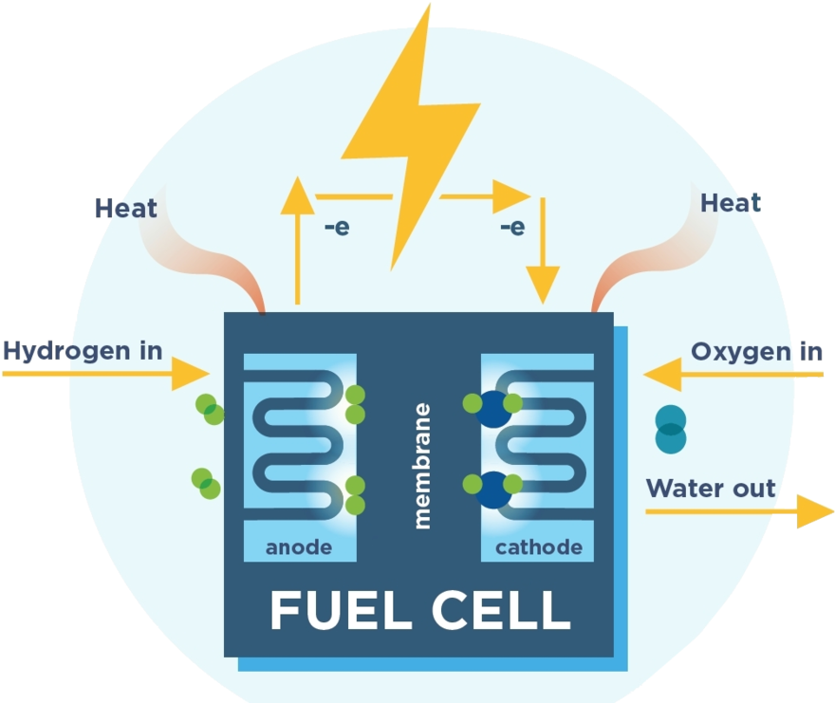

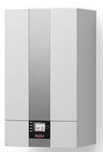

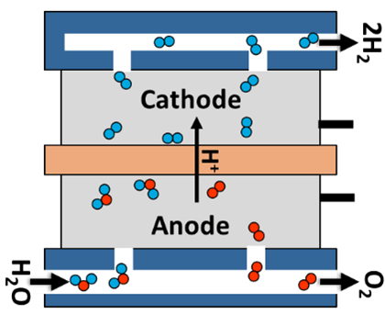

SOLUZIONE
Integrazione di:
Energia rinnovabile
Accumulo e utenze ad
idrogeno
H₂ TANK

Slide 7


SOLUZIONE
Integrazione di:
Energia rinnovabile
Accumulo e utenze ad
idrogeno
Hw/Sw ottimizzazione
impianto
H₂ TANK

Slide 8


SOLUZIONE
Integrazione di:
Energia rinnovabile
Accumulo e utenze ad
idrogeno
Hw/Sw ottimizzazione
impianto
H₂ TANK
Applicazione:
Residenziale
PMI

Slide 9
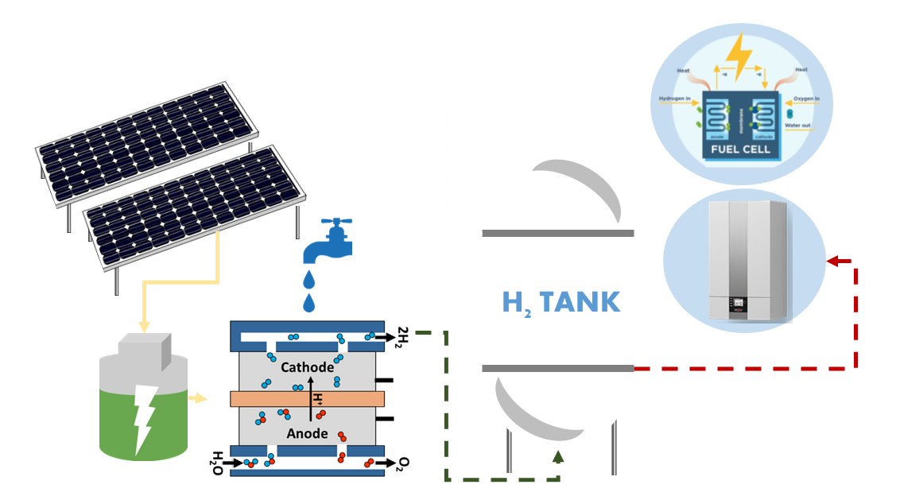
BUSINESS MODEL
PROGETTAZIONE & MANUTENZIONE
HARDWARE
SW CONTROLLO OTTIMO
Dimensionamento impianto (<150 kW)
Certificazioni safety
Manutenzione periodica
Dispositivo gestione impianto
Licenza annua sw
Soft Services
Customer care & help desk
Fino a 35000 €
6500 €
250 €

Slide 10
BUSINESS MODEL
PROGETTAZIONE & MANUTENZIONE
HARDWARE
SW CONTROLLO OTTIMO
Dimensionamento impianto (<150 kW)
Certificazioni safety
Manutenzione periodica
Dispositivo gestione impianto
Ottimizzazione singolo componente
Ottimizzazione impianto
Manutenzione predittiva
Licenza annua sw
Soft Services
Customer care & help desk
Fino a 35000 €
6500 €
250 €

Slide 11

Global GREEN H₂ MARKET
Valore mercato 2022
3-4 MLD €
CAGR stimato
38-40 %
Mercato stimato al 2030
60.5 MLD €
MLD€
MLD€
Hp: Europa & Cina
MLD€
Hp: 25 % of SAM

Slide 12
COMPETITORS
COMPETITORS | DIMENSIONAMENTO IMPIANTO e/o COMPONENTI HYDROGEN-BASED | CONTROLLO OTTIMO hw/sw | INTEGRAZIONE & MANUTENZIONE
Friem
Idro Meccanica
Arco FC
Vaillant
Giacomini
Marengo Group |  | Sistemi non hydrogen-based
Enphos
Blue Energy
MetHydor
Glayx |  | Sistemi non hydrogen-based
Stellar

Slide 13
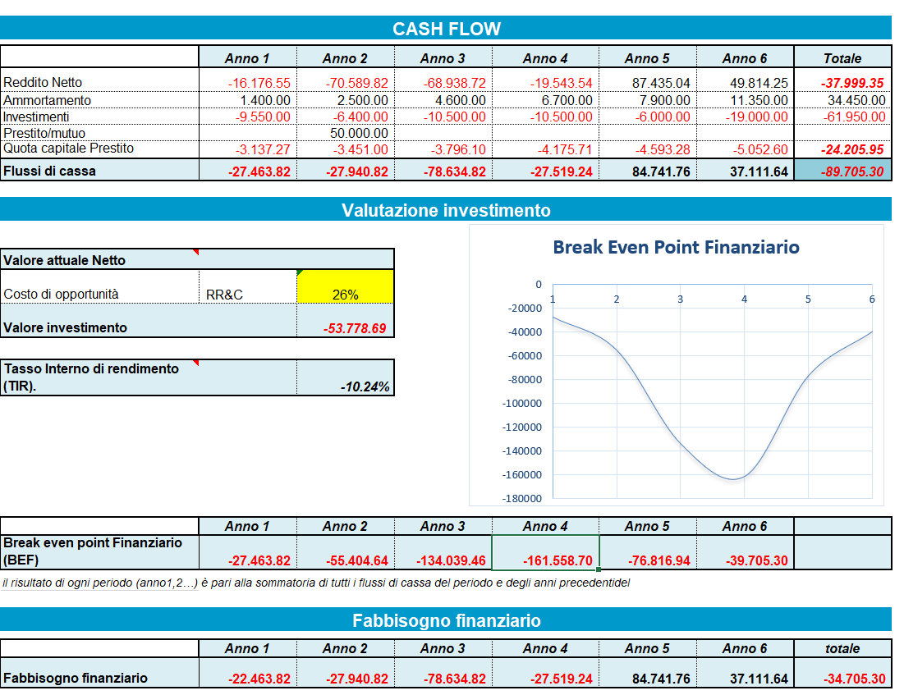
FINANCIALS
Breakeven al 3° anno
Payback al 4° anno
Finanziamento iniziale 162k €
Costo personale
Sviluppo Hw/Sw
Roadmap
2023 | 2024 | 2025 | 2026 | 2027 | 2028
Spin-off Universitario |  |  |  |  | Azienda Indipendente

Slide 14
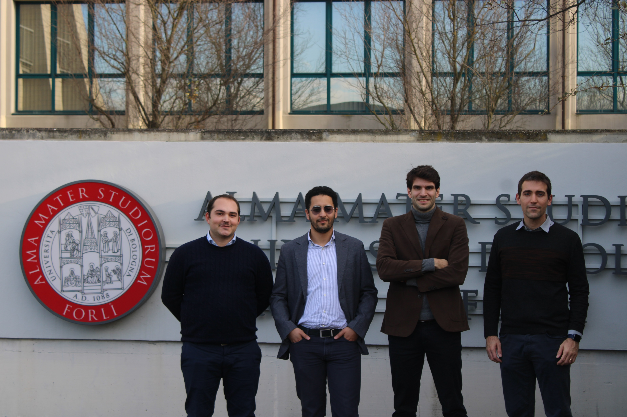
TEAM
COO - Eng. Nabil SOUHAIR, Ph.D
Post-Doc Researcher @University of Bologna
R&D di propulsori al plasma per applicazioni spaziali
nabil.souhair2@unibo.it
CSO - Prof. Vittorio RAVAGLIOLI
Associate Professor @University of Bologna
Energy systems & Fluid Machinery
vittorio.ravaglioli2@unibo.it
CTO - Eng. Pier Paolo BRANCALEONI
PhD student @University of Bologna
R&D di soluzioni di propulsione basati su idrogeno
pier.brancaleoni2@unibo.it
CEO - Eng. Giacomo SILVAGNI, Ph.D
Post-Doc Researcher @University of Bologna
R&D di soluzioni per l’incremento delle performance di powertrain innovativi
giacomo.silvagni2@unibo.it

Slide 15
TEAM – Expansion Plan

Slide 17
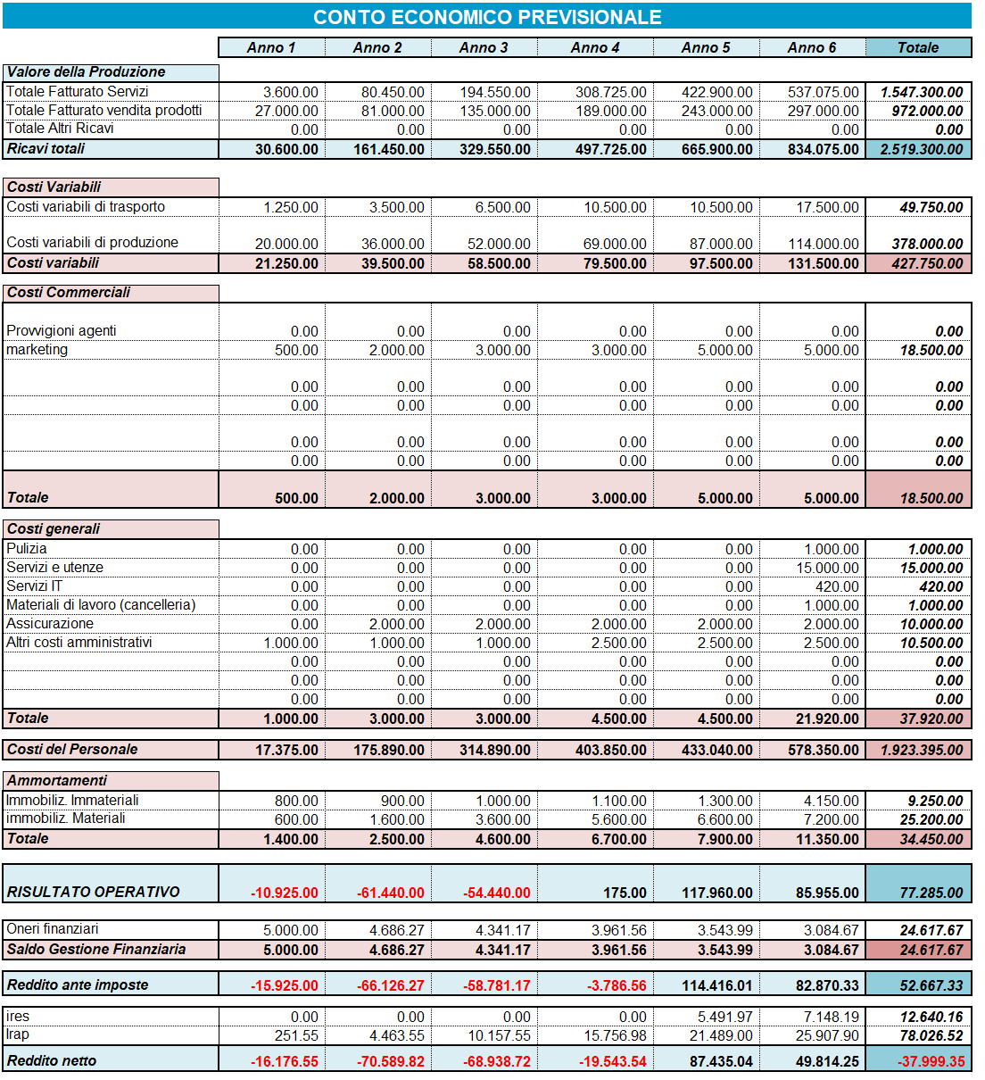
FINANCIALS

Slide 18
TEAM
COO - Eng. Nabil SOUHAIR, Ph.D
Post-Doc Researcher @University of Bologna
R&D di propulsori al plasma per applicazioni spaziali
nabil.souhair2@unibo.it
CSO - Prof. Vittorio RAVAGLIOLI
Associate Professor @University of Bologna
Energy systems & Fluid Machinery
vittorio.ravaglioli2@unibo.it
CTO - Eng. Pier Paolo BRANCALEONI
PhD student @University of Bologna
R&D di soluzioni di propulsione basati su idrogeno
pier.brancaleoni2@unibo.it
CEO - Eng. Giacomo SILVAGNI, Ph.D
Post-Doc Researcher @University of Bologna
R&D di soluzioni per l’incremento delle performance di powertrain innovativi
giacomo.silvagni2@unibo.it

Slide 19
TEAM
COO - Eng. Nabil SOUHAIR, Ph.D
Post-Doc Researcher @University of Bologna
R&D di propulsori al plasma per applicazioni spaziali
nabil.souhair2@unibo.it
CSO - Prof. Vittorio RAVAGLIOLI
Associate Professor @University of Bologna
Energy systems & Fluid Machinery
vittorio.ravaglioli2@unibo.it
CTO - Eng. Pier Paolo BRANCALEONI
PhD student @University of Bologna
R&D di soluzioni di propulsione basati su idrogeno
pier.brancaleoni2@unibo.it
CEO - Eng. Giacomo SILVAGNI, Ph.D
Post-Doc Researcher @University of Bologna
R&D di soluzioni per l’incremento delle performance di powertrain innovativi
giacomo.silvagni2@unibo.it

Slide 20
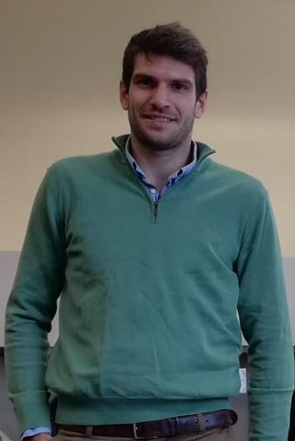
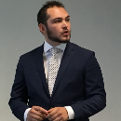
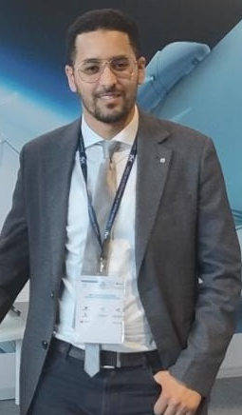
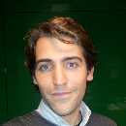
TEAM
CHIEF EXECUTIVE OFFICER
CHIEF TECHNICAL OFFICER
Ing. PhD GIACOMO SILVAGNI
Ing. PIER PAOLO BRANCALEONI
Post-Doc Researcher at University of Bologna
R&D di soluzioni per l’incremento delle performance di powertrain innovativi
giacomo.silvagni2@unibo.it
PhD student at University of Bologna
R&D di soluzioni di propulsione basati su idrogeno
pier.brancaleoni2@unibo.it
CHIEF OPERATIONS OFFICER
UNIVERSITY ADVISOR
Ing. PhD NABIL SOUHAIR
Prof. PhD VITTORIO RAVAGLIOLI
Post-Doc Researcher at University of Bologna
R&D di propulsori al plasma per applicazioni spaziali
nabil.souhair2@unibo.it
Associate Professor at University of Bologna in turbomacchine e advanced internal combustion engines.
vittorio.ravaglioli2@unibo.it

Slide 21
H₂ENERGY
An Energy change of Perspective

